Slide 1




Slide 2
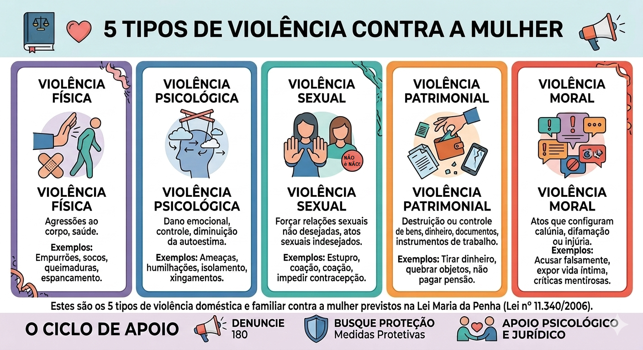
Imagem gerada com o uso de Inteligência Artificial

Slide 3
E a Violência Vicária
E a Violência Vicária?
A violência vicária (ou violência por substituição) é uma forma de violência doméstica e familiar em que o agressor usa filhos(as), familiares ou pessoas próximas para machucar, punir ou controlar a mulher. É uma agressão indireta, onde o dano é infligido a terceiros com o objetivo principal de causar sofrimento psicológico duradouro à mãe.
Principais características e exemplos:
Instrumentalização dos(as) filhos(as): Os(as) filhos(as) são usados como "armas" para atacar a genitora.
Disputas de guarda/convívio: Ocorre frequentemente quando o pai ameaça desaparecer com as crianças, descumpre acordos de visita ou usa o tempo com elas para difamar a mãe.
Afastamento forçado: O agressor pode restringir o contato da mãe com os(as) filhos(as) para gerar sofrimento.
Dano Psicológico: É considerada uma forma grave de violência psicológica, muitas vezes mais sutil e velada do que a agressão física direta.
Diferença entre Violência Vicária e Alienação Parental:
Embora ambas envolvam filhos(as) em disputas familiares, a violência vicária foca na instrumentalização da criança para agredir diretamente a mãe, enquanto a alienação parental foca na manipulação da criança para odiar um dos pais.
SLIDE 6

Slide 4
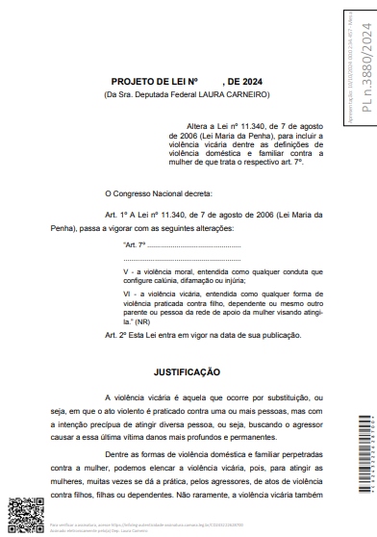
Caso de Goiás expõe brecha na legislação
A Câmara dos Deputados aprovou, em 18/03/2026, o Projeto de Lei 3880/2024, que tipifica o homicídio vicário no Código Penal e inclui o conceito de violência vicária na Lei Maria da Penha (Lei 11.340/2006). A medida visa combater o uso de filhos(as), dependentes ou parentes pelo agressor como forma de causar sofrimento, punição ou controle sobre a mulher no contexto de violência doméstica.
O que pode mudar com a nova legislação (a matéria ainda precisa ser aprovada no Senado):
Definição na Lei Maria da Penha: A violência vicária passa a ser reconhecida explicitamente como uma das formas de violência doméstica e familiar, visando ferir emocionalmente a mulher através de terceiros(as).
Homicídio Vicário: O assassinato de filhos ou parentes para atingir a mãe torna-se crime específico, com penas de prisão que podem chegar a 40 anos.
Aumento de Pena: O projeto prevê agravantes que aumentam a pena de um terço até a metade, especialmente quando o crime ocorre na presença da mulher, contra crianças, idosos ou pessoas com deficiência, ou descumprindo medidas protetivas.
Amplo Espectro: A violência vicária não se limita ao homicídio; engloba manipulação psicológica, agressões físicas e ameaças feitas aos(às) filhos(as) para controlar a mãe.

Slide 5

O Senado Federal precisa aprovar do PL 11.340/2006
Caso o Congresso Nacional aprove o texto em caráter terminativo e haja sanção presidencial, a inclusão expressa da violência vicária na Lei Maria da Penha poderá gerar impactos relevantes na interpretação e aplicação das normas de proteção à mulher.
O que pode mudar na prática
Reconhecimento formal do conceito: inclusão expressa da violência vicária no texto legal;
Mais segurança jurídica nas decisões: parâmetros mais objetivos para magistrados;
Ampliação da fundamentação para medidas protetivas: reforço da tutela preventiva;
Integração com disputas de guarda: análise conjunta entre violência doméstica e Direito de Família.
Até eventual promulgação, contudo, esses efeitos permanecem no campo da previsão normativa e dependerão de consolidação interpretativa pelos Tribunais, mas a aprovação na Câmara dos Deputados já pode ser considerada uma vitória da luta da violência contra a Mulher.

Slide 6
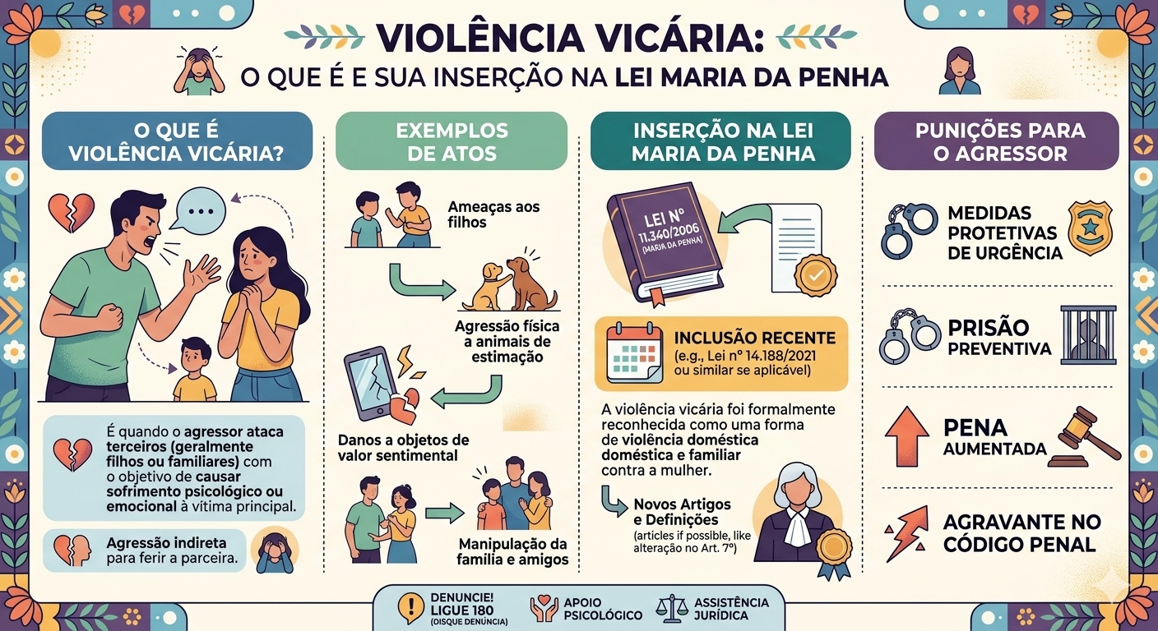
Câmara dos Deputados
Imagem gerada com o uso de Inteligência Artificial

Slide 7
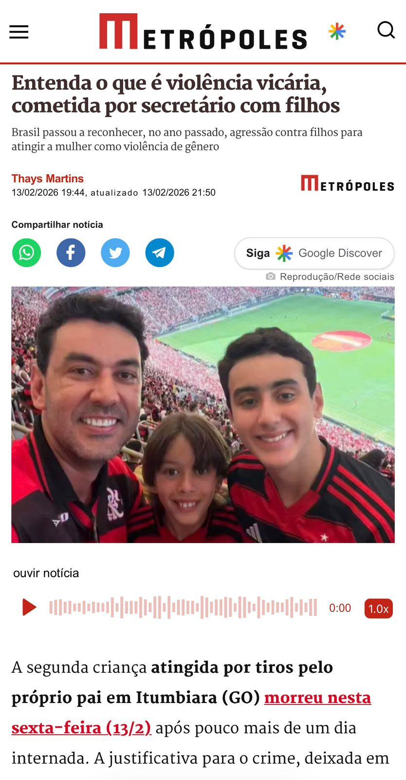
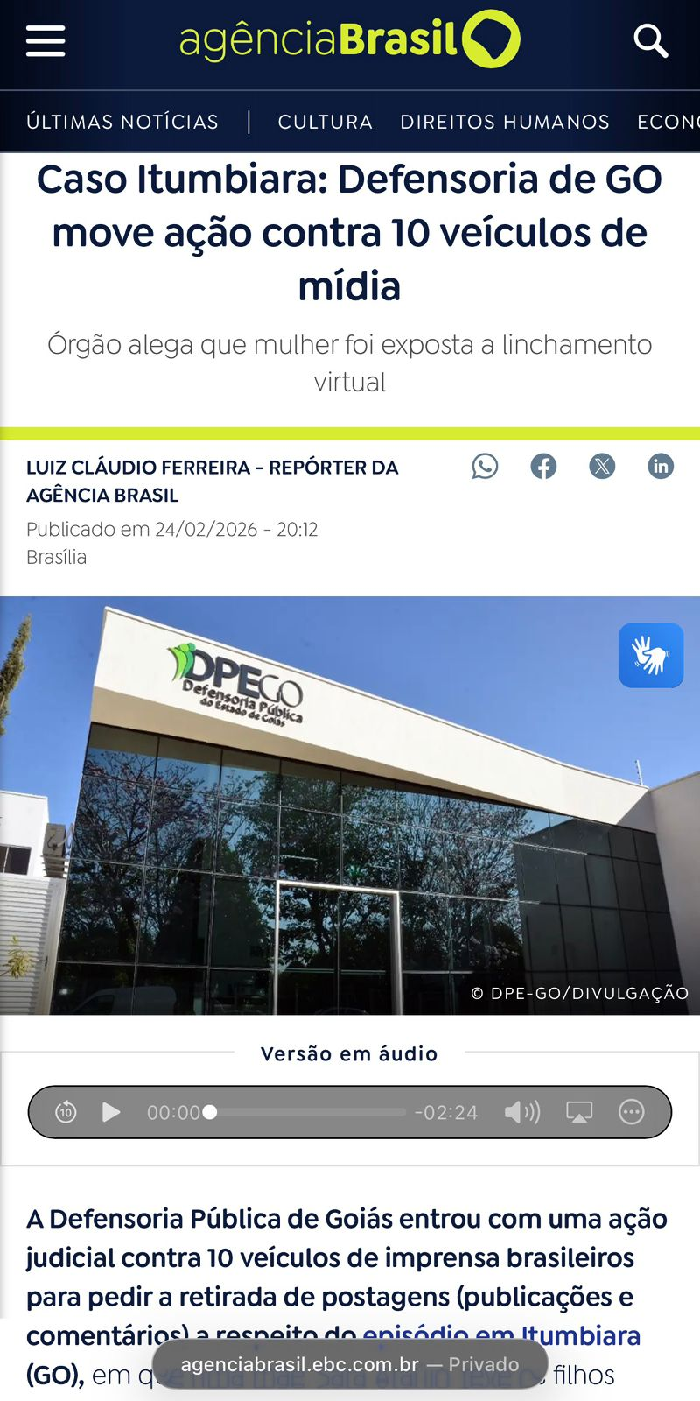
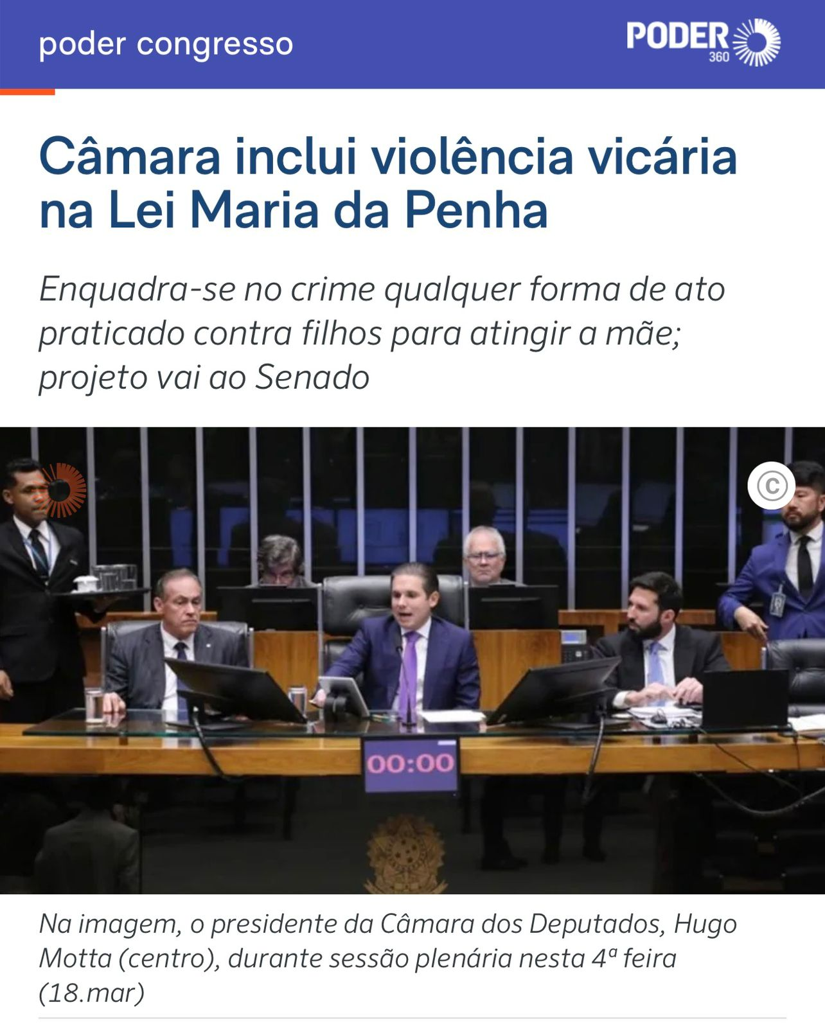

Slide 8
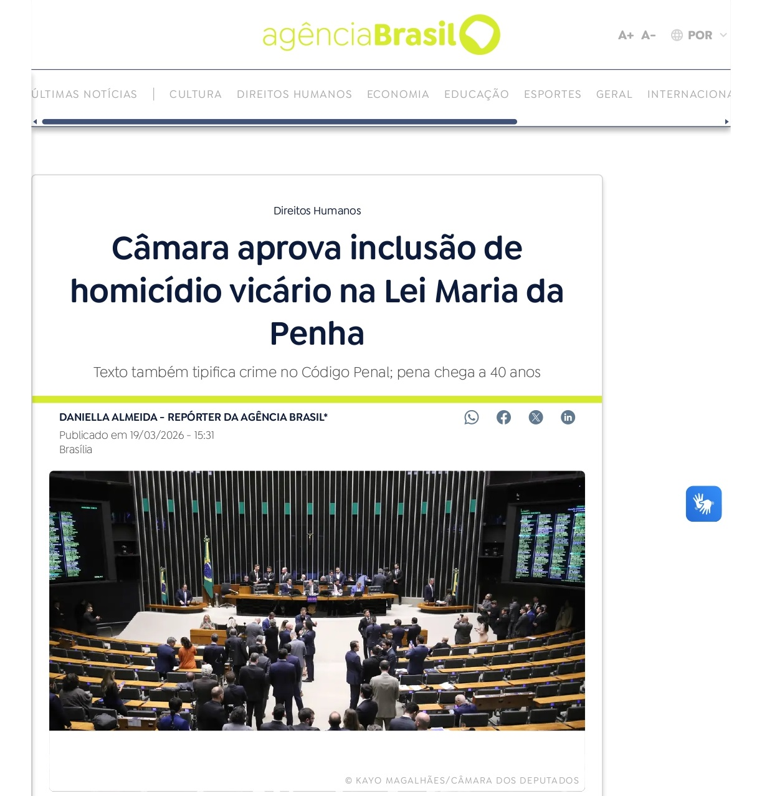
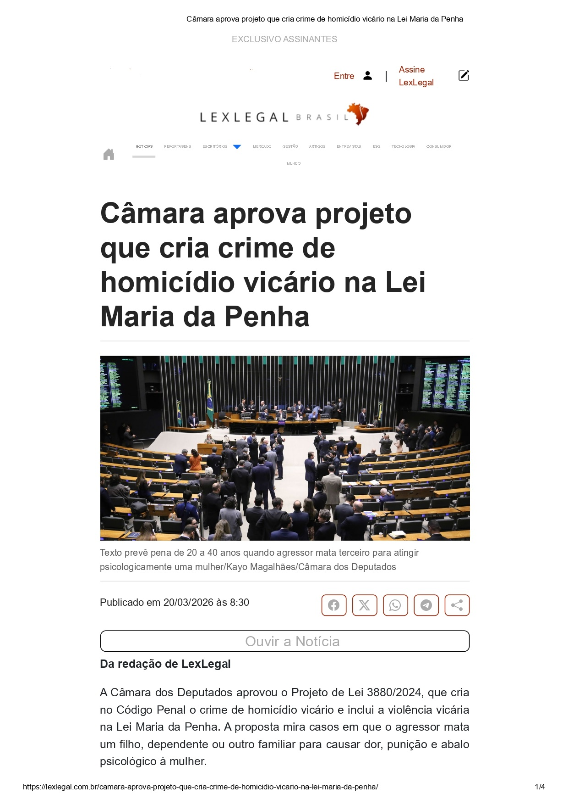

Slide 9

STF lança cartilha sobre desinformação e violência de gênero na internet
O Supremo Tribunal Federal lançou, em 10/04/2025, a Cartilha “Desinformação: Uma das Dimensões da Violência de Gênero”, que aborda o impacto negativo da disseminação de notícias falsas nas redes sociais. O documento destaca como essa prática afeta mulheres simplesmente em razão de sua identidade de gênero.
A cartilha orienta sobre como prevenir e denunciar agressões virtuais contra mulheres baseadas no gênero. A iniciativa é resultado do Programa de Combate à Desinformação do STF, conduzido com o InternetLab, entidade que dá suporte a projetos sobre os desafios na adoção de políticas públicas que tratam das novas tecnologias.
Ataques a mulheres
Com linguagem didática, a cartilha aborda a recorrência de ataques a mulheres com voz ativa na sociedade, como jornalistas, candidatas e políticas eleitas. Essas agressões buscam desqualificar sua capacidade intelectual, desviar a atenção das pautas que elas defendem e deslegitimar o papel da imprensa profissional.
A cartilha trata, por exemplo, da disseminação não consensual de imagens íntimas, geralmente com o objetivo de constranger mulheres, e da propagação de mentiras sobre a Lei Maria da Penha. Também aborda o impacto da desinformação nos direitos de mulheres transexuais, especialmente sobre procedimentos de transição de gênero.
Combate à desinformação
O Programa de Combate à Desinformação do STF foi criado em 2021. Ele tem como base os Objetivos de Desenvolvimento Sustentável da Agenda 2030 da ONU. O foco está no enfrentamento dos riscos à estabilidade democrática provocados pela desinformação.
O programa entrou em uma nova fase em 2023, com estratégias dedicadas a combater fenômenos como discursos de ódio, práticas de contestação democrática e assédio às instituições da República. O plano também incorpora uma agenda de promoção dos valores constitucionais e dos direitos fundamentais e de desenvolvimento da cultura democrática e da paz social.

Slide 10
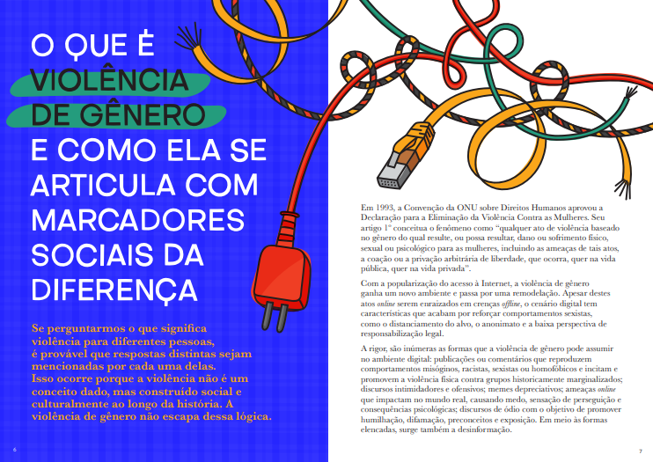
Cartilha Desinformação: Um das Dimensões da Violência de Gênero (Internetlab/STF)

Slide 11
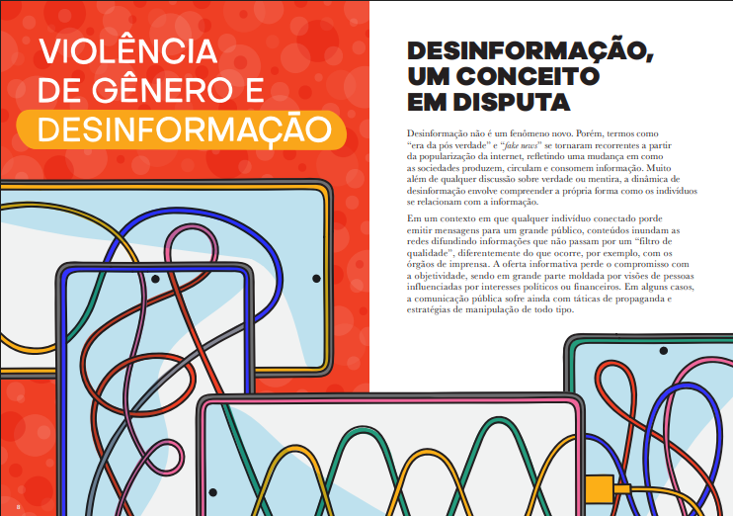
Cartilha Desinformação: Um das Dimensões da Violência de Gênero (Internetlab/STF)

Slide 12
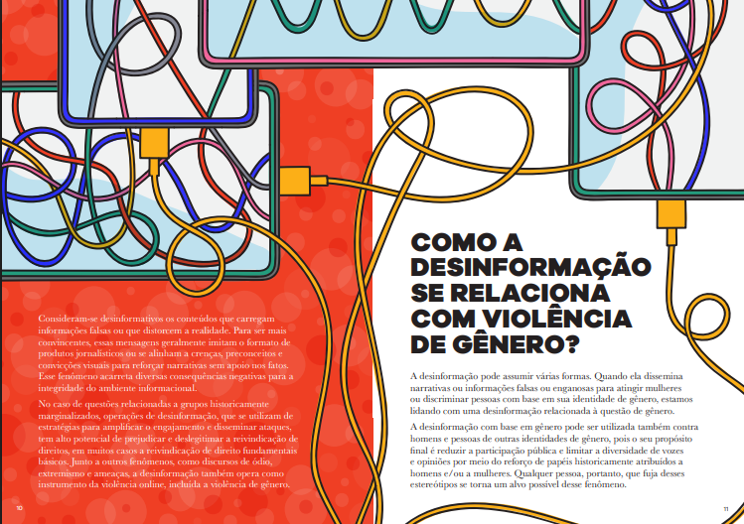
Cartilha Desinformação: Um das Dimensões da Violência de Gênero (Internetlab/STF)

Slide 13
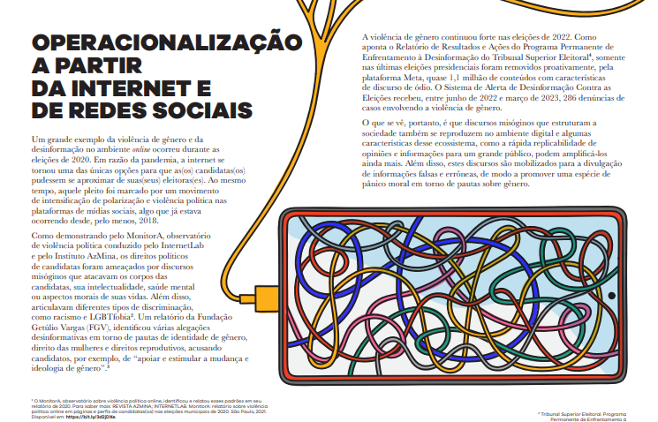
Cartilha Desinformação: Um das Dimensões da Violência de Gênero (Internetlab/STF)

Slide 14
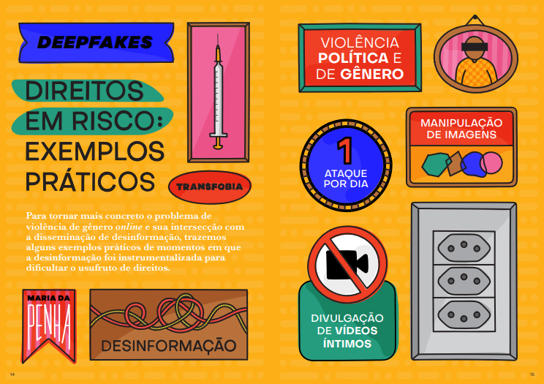
Cartilha Desinformação: Um das Dimensões da Violência de Gênero (Internetlab/STF)

Slide 15
Como reagir à violência de gênero digital?
A Cartilha “Desinformação: Uma das Dimensões da Violência de Gênero”, lançada pelo Supremo Tribunal Federal, traz as seguintes orientações para vítimas:
Guarde provas. Salve prints, links e registre data e horário;
Não responda às agressões. Isso pode incentivar novos ataques;
Proteja suas contas. Ajuste a privacidade nas redes e ative a verificação em duas etapas;
Busque apoio. Ajuda psicológica e orientação jurídica podem ser importantes;
Reporte e denuncie às plataformas conteúdos desinformativos, por meio de seus canais oficiais;
Registre ocorrência em uma delegacia de polícia ou ligue para o 180, canal nacional de atendimento à mulher.
Denúncias também podem ser encaminhadas ao Ministério Público. Alguns estados, inclusive, têm promotorias especializadas em gênero ou em crimes digitais, aptas a mover ação penal pública, pedir que a Polícia Civil investigue, cobrar ações das plataformas ou solicitar a um juiz a concessão de medidas protetivas de urgência.
Vítimas que precisam recorrer à Justiça, mas não podem pagar um advogado nem arcar com os custos de um processo judicial, contam com a Defensoria Pública.
Em casos de grande repercussão, o poder público muitas vezes atua mesmo sem denúncia direta de uma vítima ou da sociedade. Neste mês, a Polícia Federal abriu inquérito para investigar vídeos publicados em uma rede social em que homens simulam agressões contra mulheres (socando ou esfaqueando manequins, por exemplo) como "treino" para situações de rejeição amorosa por elas. O pedido de investigação sobre os autores dos vídeos partiu da Advocacia-Geral da União (AGU), e o conteúdo foi retirado pela plataforma.
Já os casos de violência política têm canais específicos de denúncia, como o Ministério Público Eleitoral e o Tribunal Superior Eleitoral (TSE).
Recentemente o Senado reforçou essa luta, com a criação do Zap Delas (61 98309-0025). A ferramenta usa o aplicativo WhatsApp para receber relatos de violência política de gênero. Além disso, oferece acolhimento, orientação jurídica e encaminhamento institucional às vítimas. A iniciativa é da Procuradoria Especial da Mulher do Senado.

Slide 16
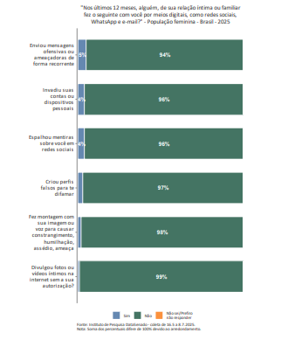
Dados violência de gênero digital
De acordo com a Pesquisa Nacional de Violência contra a Mulher Data Senado, a violência digital vivenciada nos últimos 12 meses foi avaliada de forma mais ampla em 2025. Uma das situações permite comparação entre essa edição da pesquisa e a edição anterior: houve aumento significativo no uso de fotos ou vídeos íntimos com objetivo de chantagear a vítima que passou de 1 para 2%.
Entre as maiores violências por meio digital, mensagens ofensivas, invasão de contas e mentiras em redes sociais foram as mais frequentes.

Slide 17
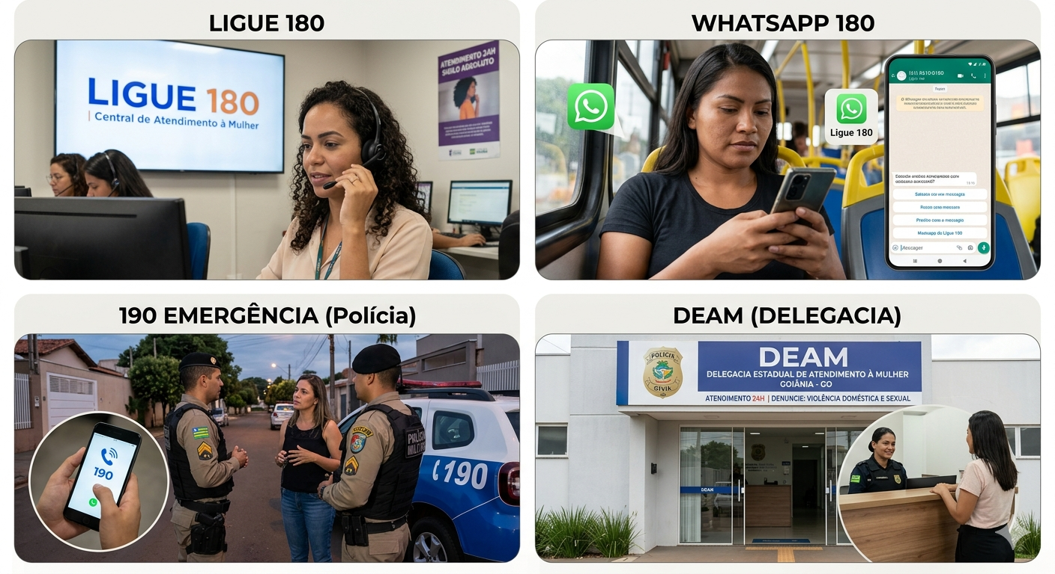
Onde denunciar a violência contra a mulher?
Imagem gerada com o uso de Inteligência Artificial

Slide 18
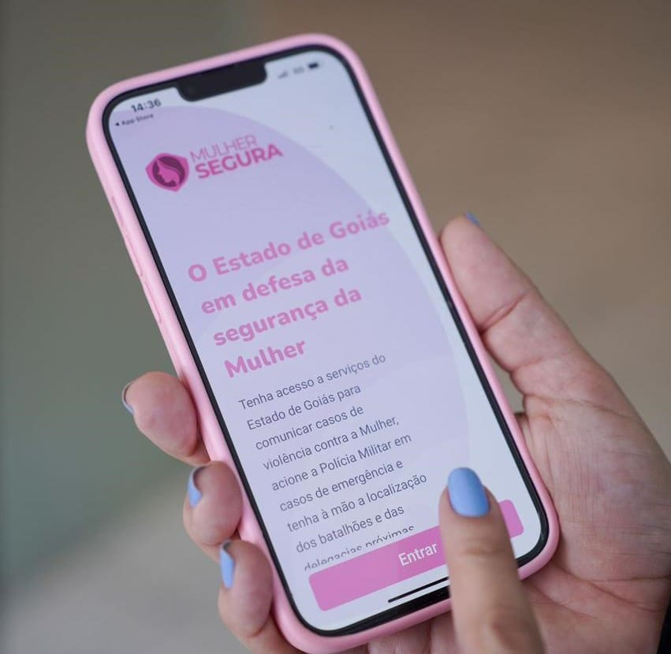
Aplicativo Mulher Segura
O APP Mulher Segura, desenvolvida por meio da Secretaria de Estado da Segurança Pública (SSP-GO), se juntou a outras medidas já em vigor, como o Pacto Pelo Fim da Violência Contra a Mulher, a criação da Delegacia Estadual de Atendimento Especializado à Mulher (Deaem), o Protocolo Todos Por Elas, além da expansão do Batalhão Maria da Penha para os 246 municípios goianos.
O aplicativo no celular permite que qualquer mulher em situação de violência ou que esteja correndo algum risco à sua integridade física possa denunciar e pedir ajuda com poucos cliques e de forma segura e sigilosa.

Slide 19


Slide 20
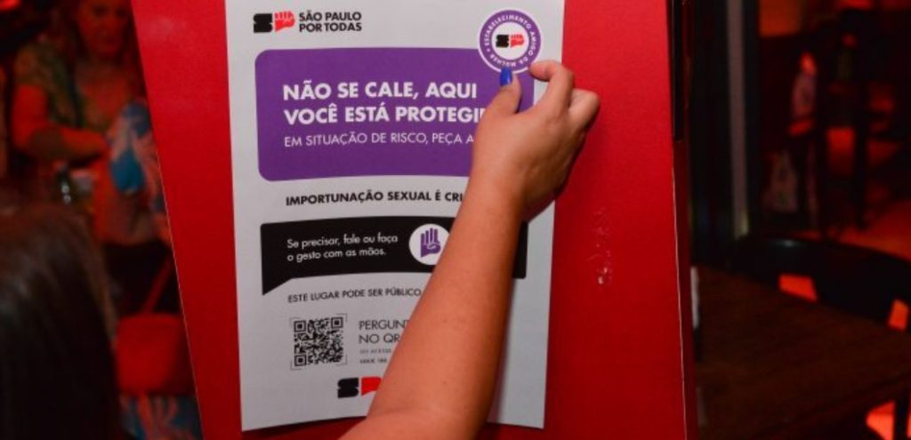

Slide 21
Protocolo Não se Cale
O Protocolo Não se Cale é uma política pública criada para identificar, prevenir e enfrentar o assédio e a violência sexual contra mulheres em ambientes de lazer, como bares, restaurantes, baladas e eventos. Implementado inicialmente em São Paulo (Leis Estaduais nº 17.621/2023 e 17.635/2023), o programa também possui versões em outros estados.
Como funciona na prática
O protocolo estabelece que os estabelecimentos devem estar preparados para acolher a vítima e agir com responsabilidade:
Acolhimento imediato: Ao identificar um risco ou agressão, os funcionários treinados devem levar a vítima para um local seguro dentro do estabelecimento.
Respeito à decisão da vítima: O apoio deve ser oferecido respeitando o tempo da mulher; ela decide se deseja acionar a polícia imediatamente ou se precisa de apoio médico primeiro.
Gesto de Socorro: O protocolo popularizou um sinal de mão (palma aberta, polegar flexionado e dedos fechados por cima) para que a mulher peça ajuda discretamente.
Preservação de provas: O local deve auxiliar na identificação do agressor e preservar imagens de câmeras para futuras investigações.
Obrigações dos estabelecimentos
Para garantir a segurança, os locais participantes devem seguir diretrizes específicas monitoradas por órgãos como o Procon-SP:
Capacitação de funcionários(as): É obrigatório que os colaboradores realizem cursos gratuitos para saber como proceder em casos de violência.
Sinalização visível: Devem ser fixados cartazes informativos (inclusive em banheiros) explicando o protocolo e como pedir ajuda.
Selo de Conformidade: Estabelecimentos que cumprem as regras recebem o selo "Não se Cale", indicando que são espaços de convivência seguros

Slide 22
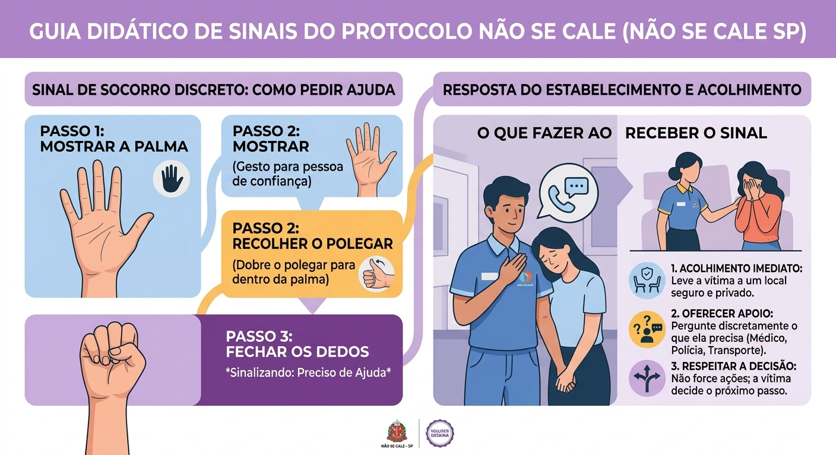
Imagem gerada com o uso de Inteligência Artificial

Slide 23
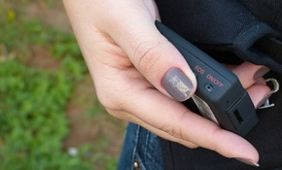
Botão de Pânico
O Botão de Pânico é um dispositivo de segurança ou funcionalidade em aplicativos voltado para mulheres que possuem Medida Protetiva de Urgência concedida pela Justiça. Ele serve para acionar imediatamente as forças de segurança em situações de risco iminente, enviando a localização em tempo real da vítima para as centrais de monitoramento.
Como funciona e como conseguir
O acesso ao botão do pânico não é universal; ele depende de uma decisão judicial e da infraestrutura de segurança de cada estado ou município.
Medida Protetiva: É necessário registrar um boletim de ocorrência e solicitar uma Medida Protetiva de Urgência contra o agressor.
Autorização Judicial: Após a concessão da medida, o juiz pode autorizar o uso do botão do pânico (físico ou via aplicativo).
Habilitação: Com a autorização, a mulher é orientada a baixar o aplicativo oficial da Secretaria de Segurança do seu estado ou recebe um dispositivo físico discreto.

Slide 24
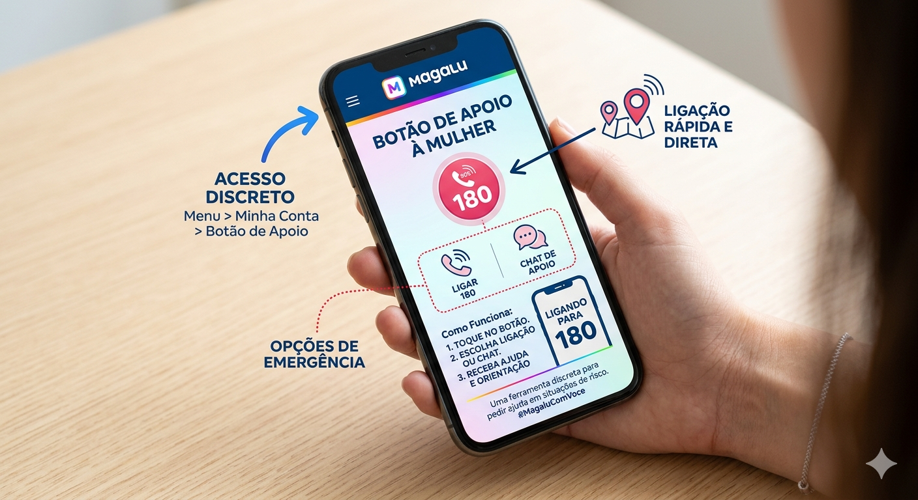
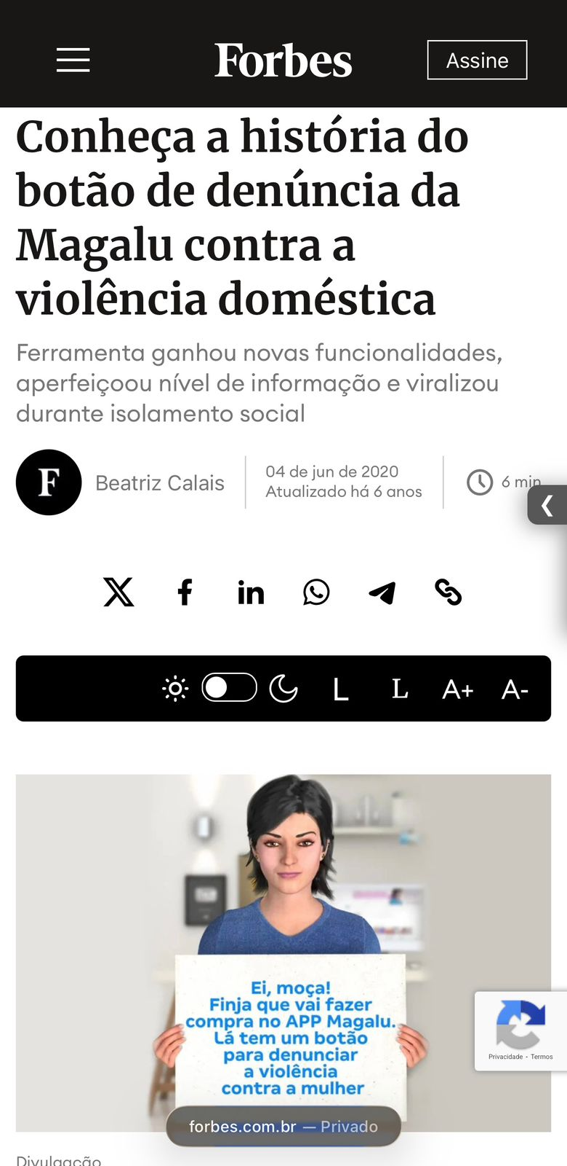
Monitoramento do Agressor: Em muitos casos, o sistema funciona em conjunto com a tornozeleira eletrônica do agressor, alertando a vítima e a polícia se ele descumprir a distância mínima estabelecida.
Iniciativas Privadas: Algumas empresas, como o Magalu, possuem botões de denúncia em seus aplicativos para facilitar o contato com as autoridades.
Imagem gerada com o uso de Inteligência Artificial

Slide 25
Registro virtual de ocorrências de violência contra a Mulher
Em Goiás, o registro virtual de ocorrências de violência contra a mulher pode ser feito através da Delegacia Virtual da Polícia Civil do Estado de Goiás (PCGO).
Aqui estão as formas de registrar a denúncia ou o Boletim de Ocorrência (BO) on line:
1. Delegacia Virtual de Goiás (PCGO)
Onde acessar: Vá ao site oficial policiacivil.go.gov.br e clique no banner "Delegacia Virtual".
Como fazer: Selecione a opção "Violência Doméstica" ou o tipo de crime correspondente.
O que precisa: Preencha o formulário com o maior número de detalhes possível, incluindo dados do agressor e provas, se houver.
Validação: Após o preenchimento, o documento será analisado e, após a aprovação, o Boletim de Ocorrência (BO) será enviado por e-mail.

Slide 26
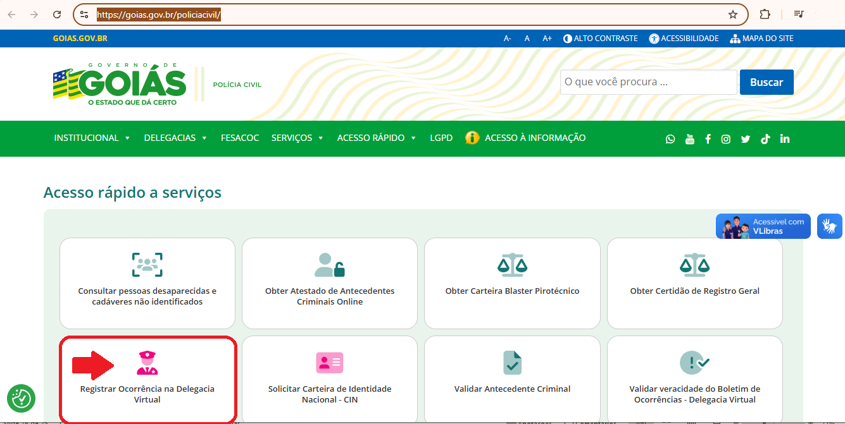

Slide 27
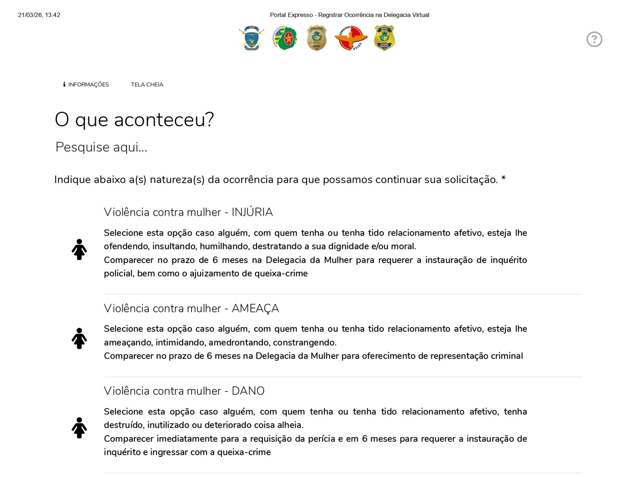

Slide 28
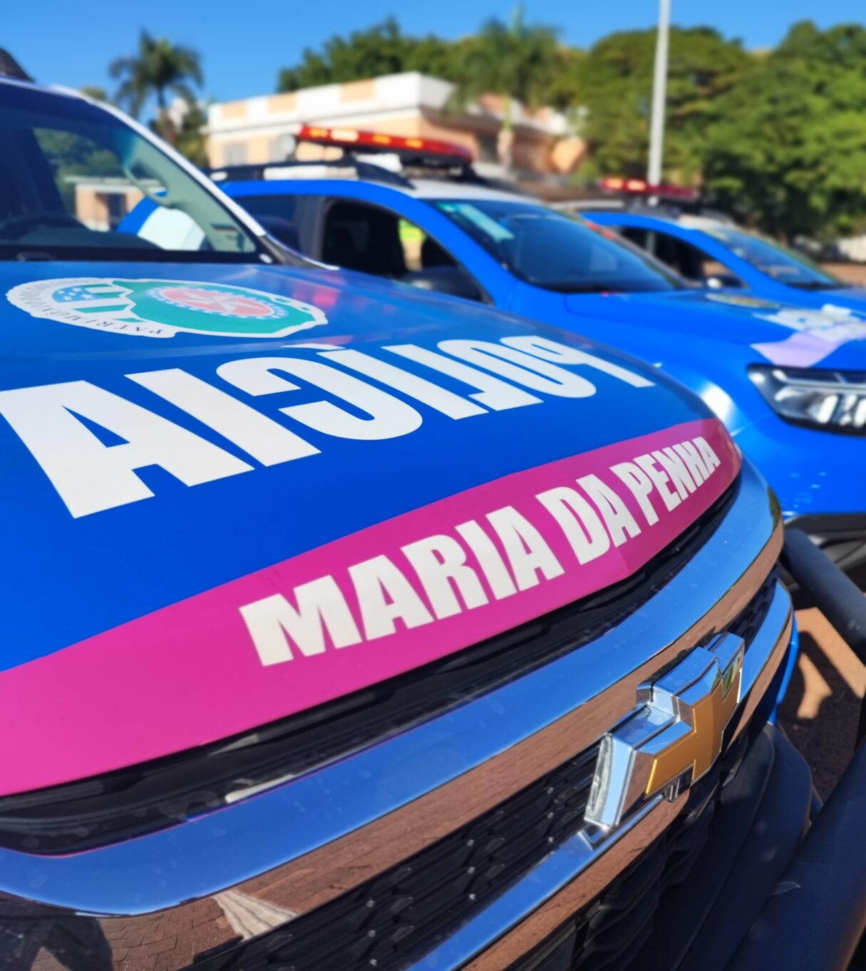
Batalhão Maria da Penha
Em 2026, a Patrulha Maria da Penha (PMP) em Goiás consolidou-se como uma estrutura de referência nacional, agora operando sob a organização do Batalhão Maria da Penha da Polícia Militar (PMGO). O programa iniciou o ano com números recordes e novas estratégias integradas para conter o aumento de casos de feminicídio registrados no estado em 2025.
Principais Ações e Operações em 2026
Operação Mulheres 2026: Lançada em março de 2026, é uma força-tarefa que intensifica o combate à violência doméstica em todo o estado. O foco é o cumprimento rigoroso de mandados de prisão e a fiscalização de medidas protetivas.
Operação Marias: Deflagrada pela Polícia Civil em conjunto com a PM, visa prender agressores e realizar buscas e apreensões estratégicas para proteger as vítimas.
Programa Laço Seguro: Uma nova iniciativa instituída em março de 2026 para fortalecer o monitoramento e a rede de proteção às mulheres goianas.
Monitoramento por Tornozeleira: Seguindo novas diretrizes federais de março de 2026, o uso de tornozeleira eletrônica pelo agressor passou a ser regra em casos de alto risco para evitar agressões graves.

Slide 29
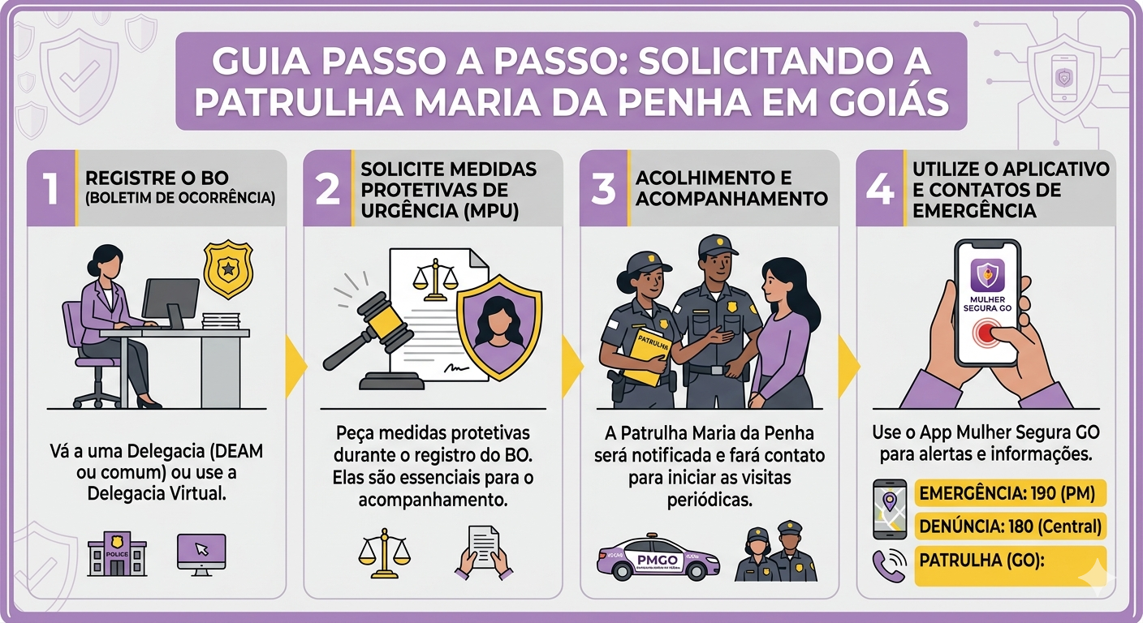
(62) 99930-9778
Imagem gerada com o uso de Inteligência Artificial

Slide 30
Rede de atendimento às mulheres em situação de violência
Além da polícia e da Justiça, existem outros serviços que fazem parte da rede de atendimento às mulheres em situação de violência.
As Casas da Mulher Brasileira, presentes em algumas cidades, reúnem vários serviços no mesmo local, e oferecem acolhimento, apoio psicossocial, orientação jurídica e encaminhamentos.
A Patrulha Maria da Penha, disponível em diversos estados brasileiros, acompanha casos em que foram concedidas medidas protetivas e realiza visitas periódicas para verificar o cumprimento das decisões judiciais. A mulher pode, ainda, acionar a Patrulha quando se sentir em risco.
Os Centros de Referência de Atendimento à Mulher são serviços municipais ou estaduais e podem ser procurados diretamente pela mulher, sem necessidade de encaminhamento, oferecendo apoio psicológico, social e jurídico.
Já as Casas Abrigo e Casas de Acolhimento Provisório recebem mulheres em situação de risco grave. Por questões de segurança, o acesso a esses locais ocorre por encaminhamento da rede de atendimento — como delegacias, Ministério Público, Defensoria Pública ou Centros de Referência — porque exigem sigilo e avaliação de risco.
Nos casos de violência sexual, os atendimentos de saúde podem ser acessados diretamente em hospitais e unidades de saúde habilitadas, que oferecem atendimento emergencial, cuidados preventivos e acompanhamento especializado.

Slide 31
Casas Abrigo
Casas abrigo, fundamentadas pela Lei Maria da Penha, são refúgios sigilosos que acolhem temporariamente mulheres em risco iminente de morte por violência doméstica, junto a seus filhos menores. Oferecem moradia, proteção e atendimento interdisciplinar (jurídico, psicológico, social). O acesso é feito via delegacias ou centros de referência, com permanência típica de até 3 meses.
O que são e Como Funcionam:
Finalidade: Garantir a integridade física e psicológica de mulheres e seus filhos, quando esgotados outros mecanismos de proteção.
Acesso: O encaminhamento é imediato após avaliação de risco grave, geralmente feito pela Delegacia da Mulher (DEAM) ou Casa da Mulher Brasileira.
Sigilo: O endereço da casa é secreto para garantir a segurança das acolhidas.
Atendimento: A equipe multidisciplinar oferece suporte para que a mulher retome sua autonomia.
Permanência: Geralmente até 3 meses, prazo que pode ser estendido conforme a complexidade do caso.
Financiamento (2026): Projetos recentes, como o 264/25, buscam ampliar o Programa Nacional de Ampliação e Manutenção de Casas-Abrigo com repasse federal, visando municípios com mais de 50 mil habitantes.
Acolhimento de Filhos(as):
Filhos(as) menores de 12 anos costumam acompanhar a mãe, recebendo proteção e atendimento nos mesmos moldes.

Slide 32
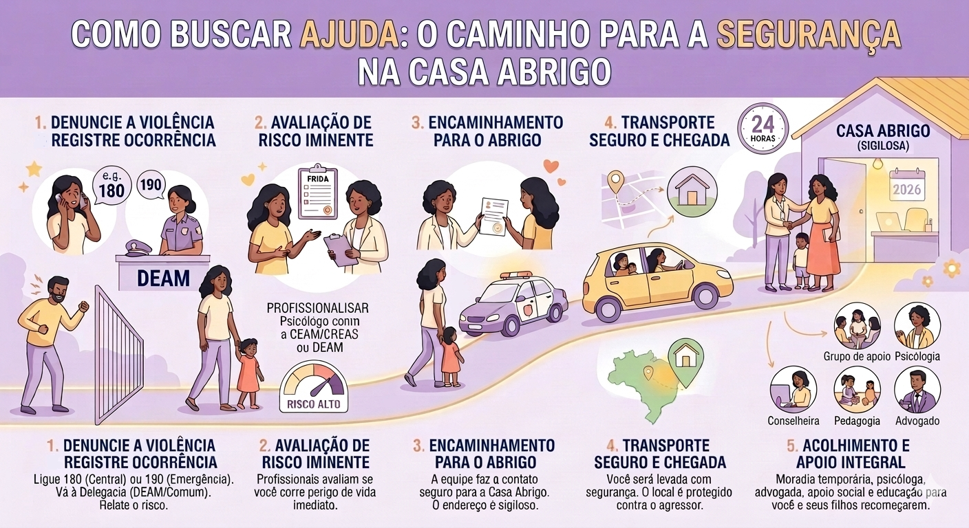
Imagem gerada com o uso de Inteligência Artificial

Slide 33
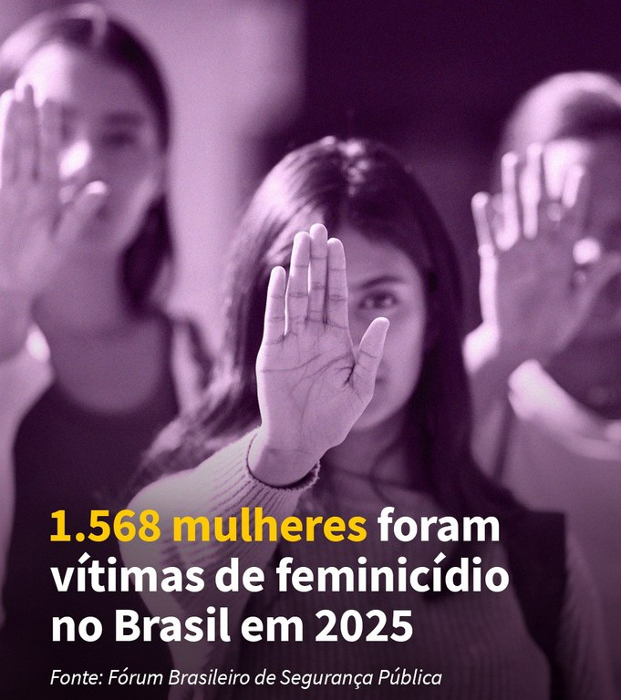
Imagem: Senado Federal

Slide 34
Feminicídios crescem 4,7% no Brasil em 2025
O Brasil segue enfrentando uma realidade alarmante no enfrentamento à violência de gênero. Levantamento do Fórum Brasileiro de Segurança Pública divulgado no início deste mês de março, aponta que 8 em cada 10 casos de feminicídio no País são cometidos por parceiros ou ex-companheiros — o que evidencia que o maior risco para muitas mulheres ainda está dentro de casa.
Em 2025, foram registradas 1.568 vítimas de feminicídio, um aumento de 4,7% em relação ao ano anterior. Os dados revelam também um recorte racial preocupante: 62,6% das vítimas são mulheres negras, o que escancara a desigualdade estrutural e a maior vulnerabilidade socioeconômica enfrentada por essa parcela da população, muitas vezes com menor acesso a redes de proteção e políticas públicas eficazes.
A maioria dos crimes ocorre dentro da própria residência (66,3%), reforçando o caráter doméstico dessa violência. Em 48,7% dos casos, são utilizados objetos comuns, como facas ou machados — instrumentos ao alcance cotidiano, o que demonstra como o feminicídio é, frequentemente, o desfecho extremo de ciclos contínuos de violência.
Os números reforçam a urgência de fortalecer políticas de prevenção, ampliar a rede de acolhimento e proteção e garantir a efetiva aplicação das leis já existentes. Desde a criação da Lei do Feminicídio, em 2015, ao menos 13.703 mulheres foram assassinadas em razão da condição de sexo feminino. O combate ao feminicídio exige ação coordenada do Estado, investimento contínuo e compromisso permanente com a vida das mulheres brasileiras.

Slide 35
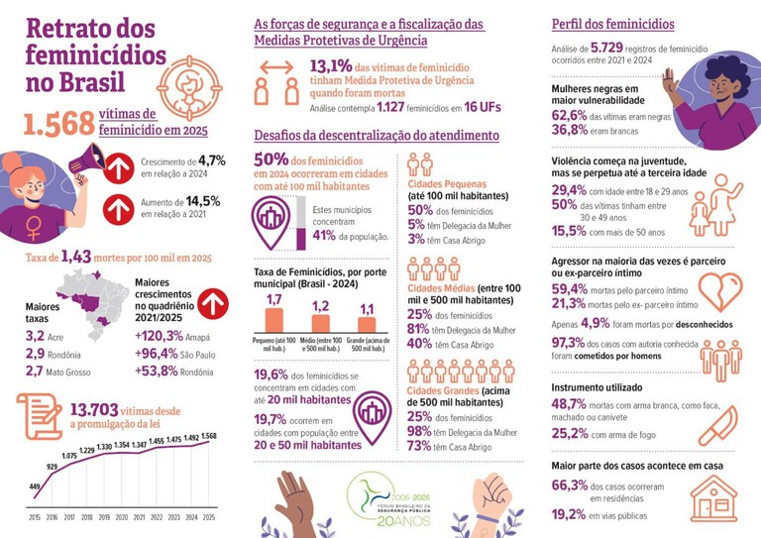

Slide 36
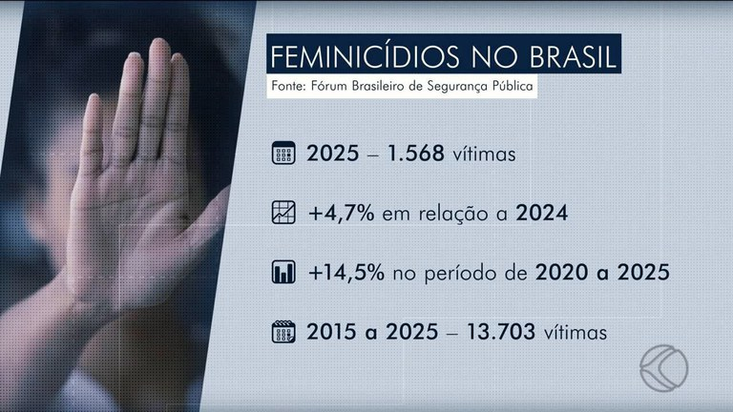

Slide 37
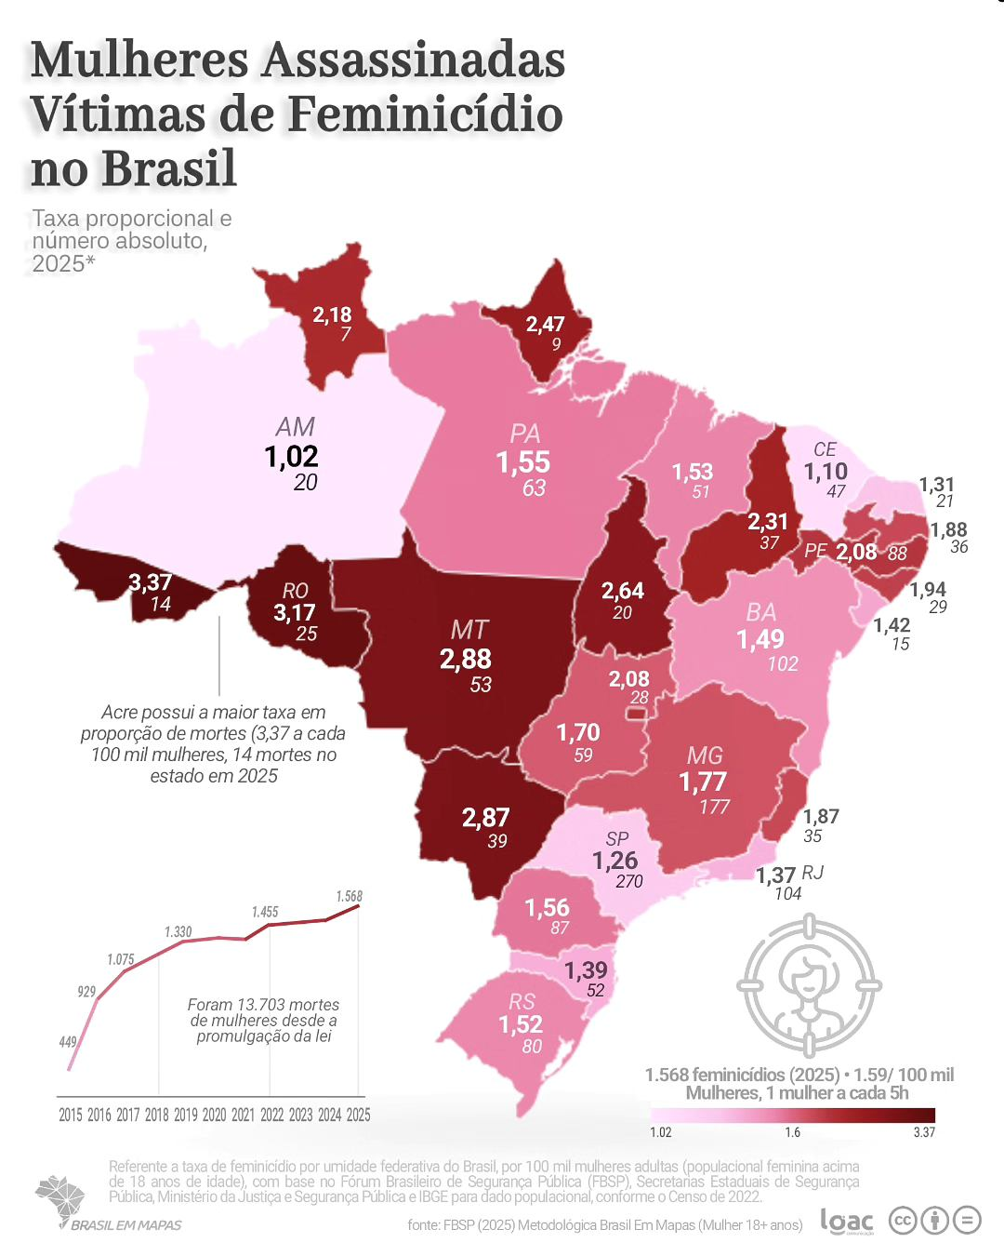

Slide 38
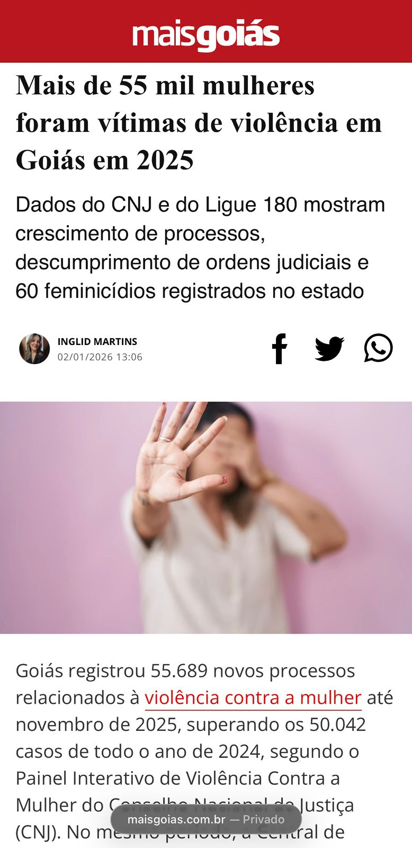
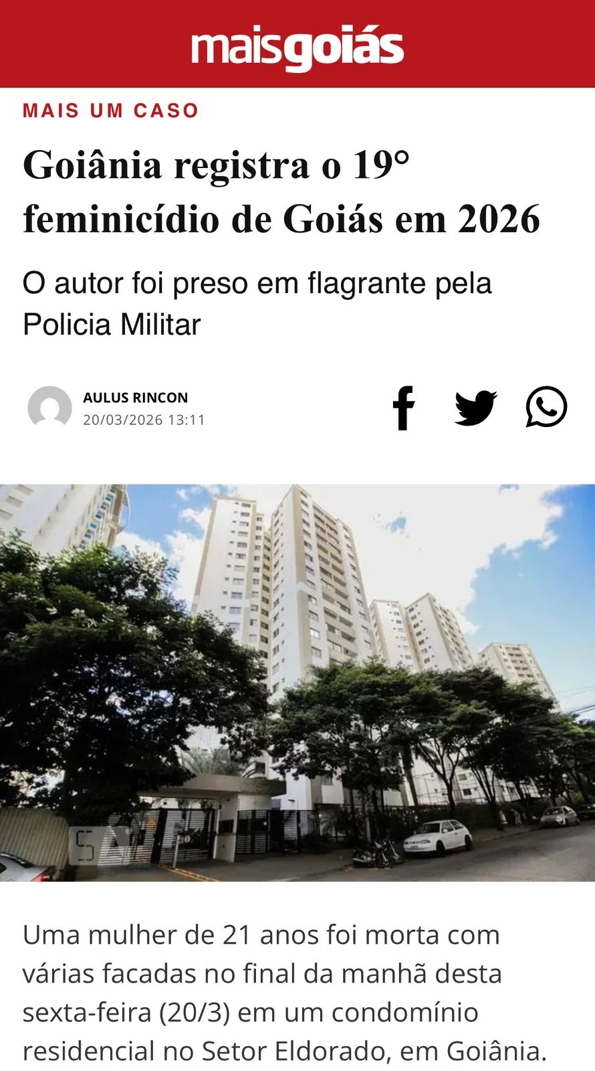
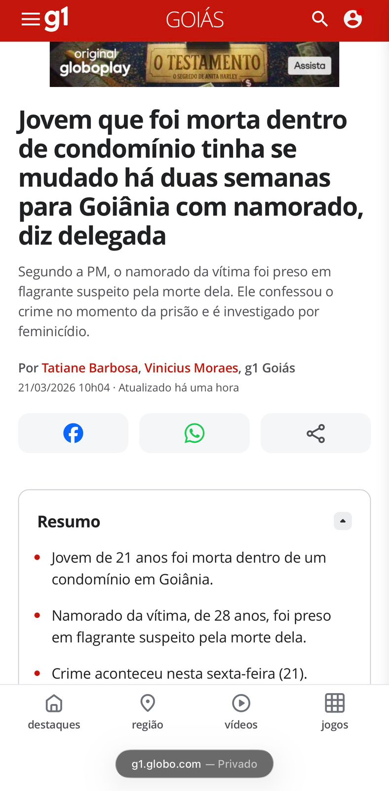

Slide 39
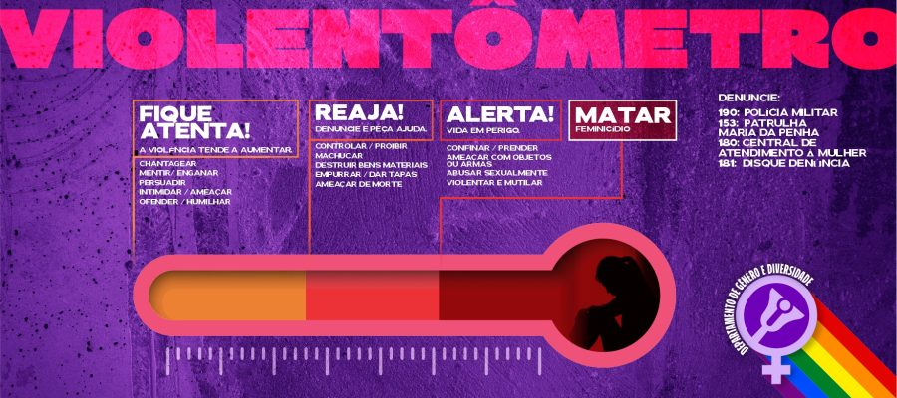
Imagem: CPERS-Sindicato

Slide 40

Governo Federal relança pacto contra feminicídio e passa a expor o agressor
Imagem: Brasil de Fato
Dados de 2025 indicam que, das mais de 52 mil ocorrências de violência contra a mulher, 80 resultaram em feminicídio e 264 foram tentativas.

Slide 41

O Governo Federal relançou em fevereiro deste ano o Pacto Nacional Brasil Contra o Feminicídio. É um “relançamento” porque o pacto nasceu em 2023 e não colheu resultados. A nova estratégia de comunicação da campanha muda a linguagem ao colocar o foco não mais na vítima, a mulher, mas no agressor, o homem.
Desde que o crime de feminicídio foi definido há 10 anos, as campanhas de publicidade exibidas nas mídias mostravam a imagem de mulheres agredidas, vulneráveis. TV e outdoor, até então, não mostravam imagens de homens recriminados ou presos.
A mudança não é apenas estética, é de conceito. A imagem de mulheres em situação de vulnerabilidade,
a maioria delas com um olho roxo, parece estimular e banalizar a violência. É como se colocasse em primeiro
plano a opção pelo espancamento.

Slide 42
Pacto Nacional Brasil Contra o Feminicídio principais diferenças 2023 e 2026
As principais diferenças entre o Pacto Nacional de Prevenção aos Feminicídios de 2023 e o Pacto Nacional Brasil Contra o Feminicídio de 2026 refletem uma evolução de uma iniciativa do Executivo para um compromisso integrado entre os Três Poderes (Executivo, Legislativo e Judiciário).
Abaixo estão as mudanças estruturais e estratégicas mais relevantes:
1. Abrangência Institucional
2023: Instituído pelo Decreto nº 11.640/2023, era focado primariamente em ações governamentais intersetoriais coordenadas pelo Ministério das Mulheres.
2026: Evoluiu para um pacto entre os Três Poderes, assinado em fevereiro de 2026 no Palácio do Planalto. Agora inclui a participação direta do Congresso Nacional, do Conselho Nacional de Justiça (CNJ), do Conselho Nacional do Ministério Público (CNMP) e da Defensoria Pública da União.
2. Mudanças na Legislação e Penas
O pacto de 2026 é sustentado por marcos legais aprovados entre 2024 e 2026 que não existiam em 2023:
Crime Autônomo: A Lei 14.994/2024 tornou o feminicídio um crime independente no Código Penal (Art. 121-A), deixando de ser apenas uma qualificadora do homicídio.
Aumento de Penas: A pena mínima subiu de 12 para 20 anos, e a máxima foi de 30 para 40 anos de reclusão.
Novas Medidas Protetivas: Em 2026, novas regras permitem o afastamento do agressor do convívio com a vítima por meio de movimentação funcional (como remoção no serviço público).

Slide 43
3. Foco da Estratégia de Comunicação
2023: Foco na prevenção geral e proteção às vítimas.
2026: Mudança de linguagem sob o conceito "Todos juntos por todas". A campanha agora busca explicitamente expor o agressor e convocar os homens a assumirem a responsabilidade no enfrentamento à violência, em vez de focar apenas no comportamento da vítima.
4. Gestão de Recursos e Serviços
Fundo Nacional de Segurança Pública: Desde 2024, 10% dos repasses obrigatórios aos estados devem ser destinados ao enfrentamento da violência contra a mulher.
Ligue 180: Em 2026, o serviço foi integrado oficialmente ao Pacto via decreto, passando a atuar não apenas no registro de denúncias, mas no direcionamento imediato à rede de atendimento e na produção de estatísticas para o sistema nacional.
Tecnologia: Implementação de monitoramento eletrônico (tornozeleiras) para agressores durante o cumprimento de medidas protetivas de urgência.
5. Novos Eixos Temáticos
O pacto de 2026 expandiu para áreas específicas:
Ambiente Universitário: Lançamento de projetos para enfrentar o assédio e a violência de gênero nos campi.
Mundo Digital: Ações voltadas para prevenir e punir a violência contra mulheres nas redes sociais e ambientes digitais.

Slide 44
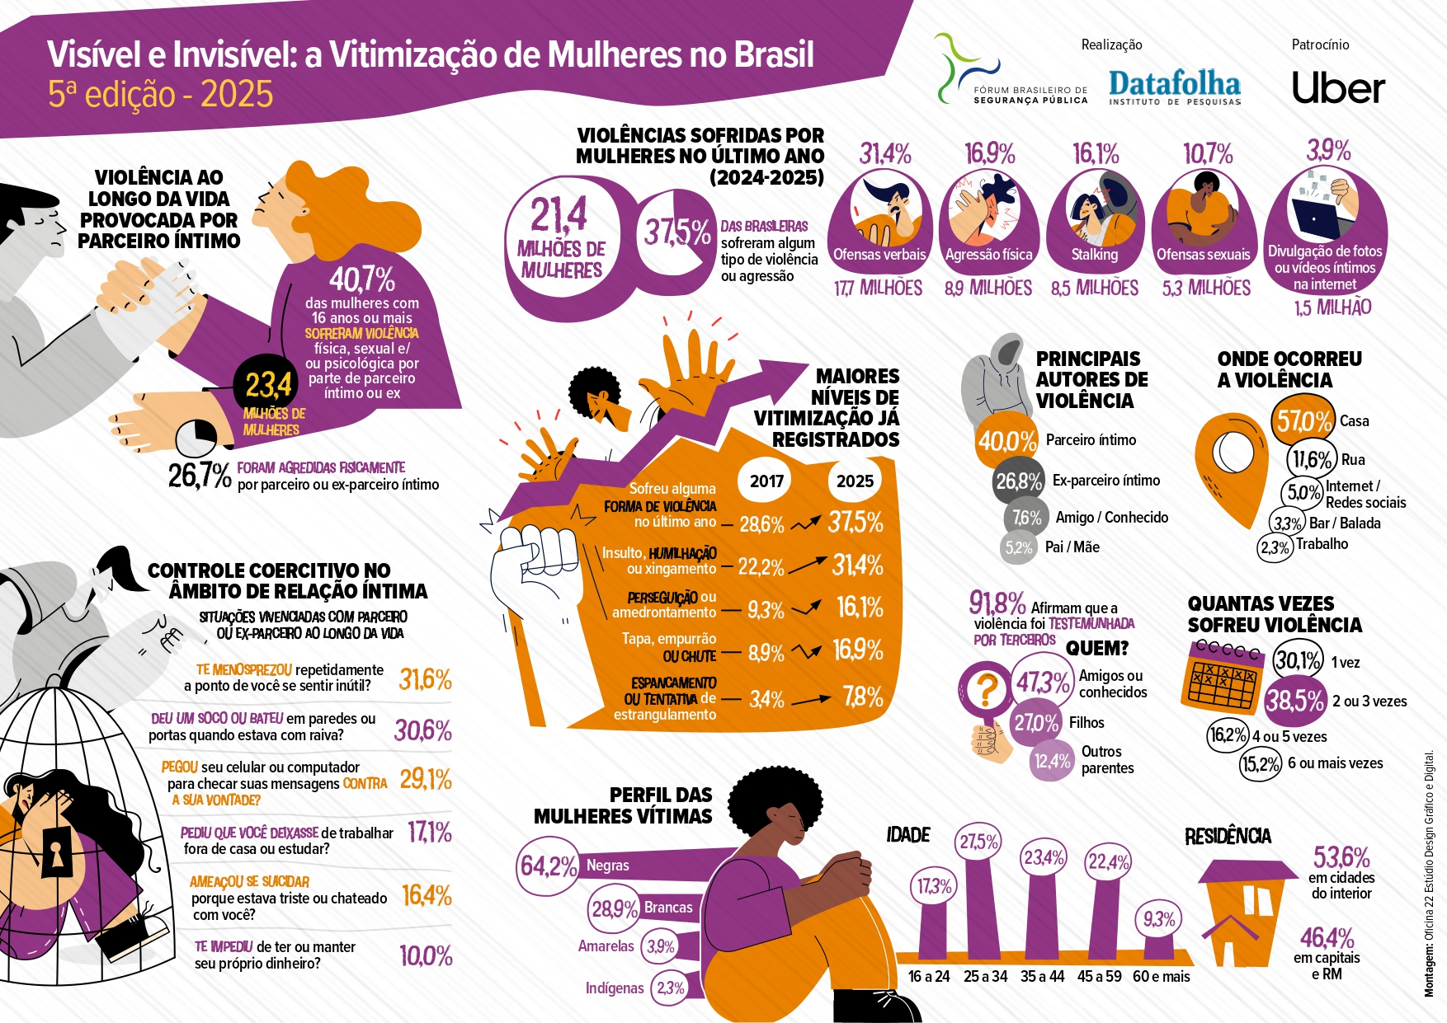

Slide 45
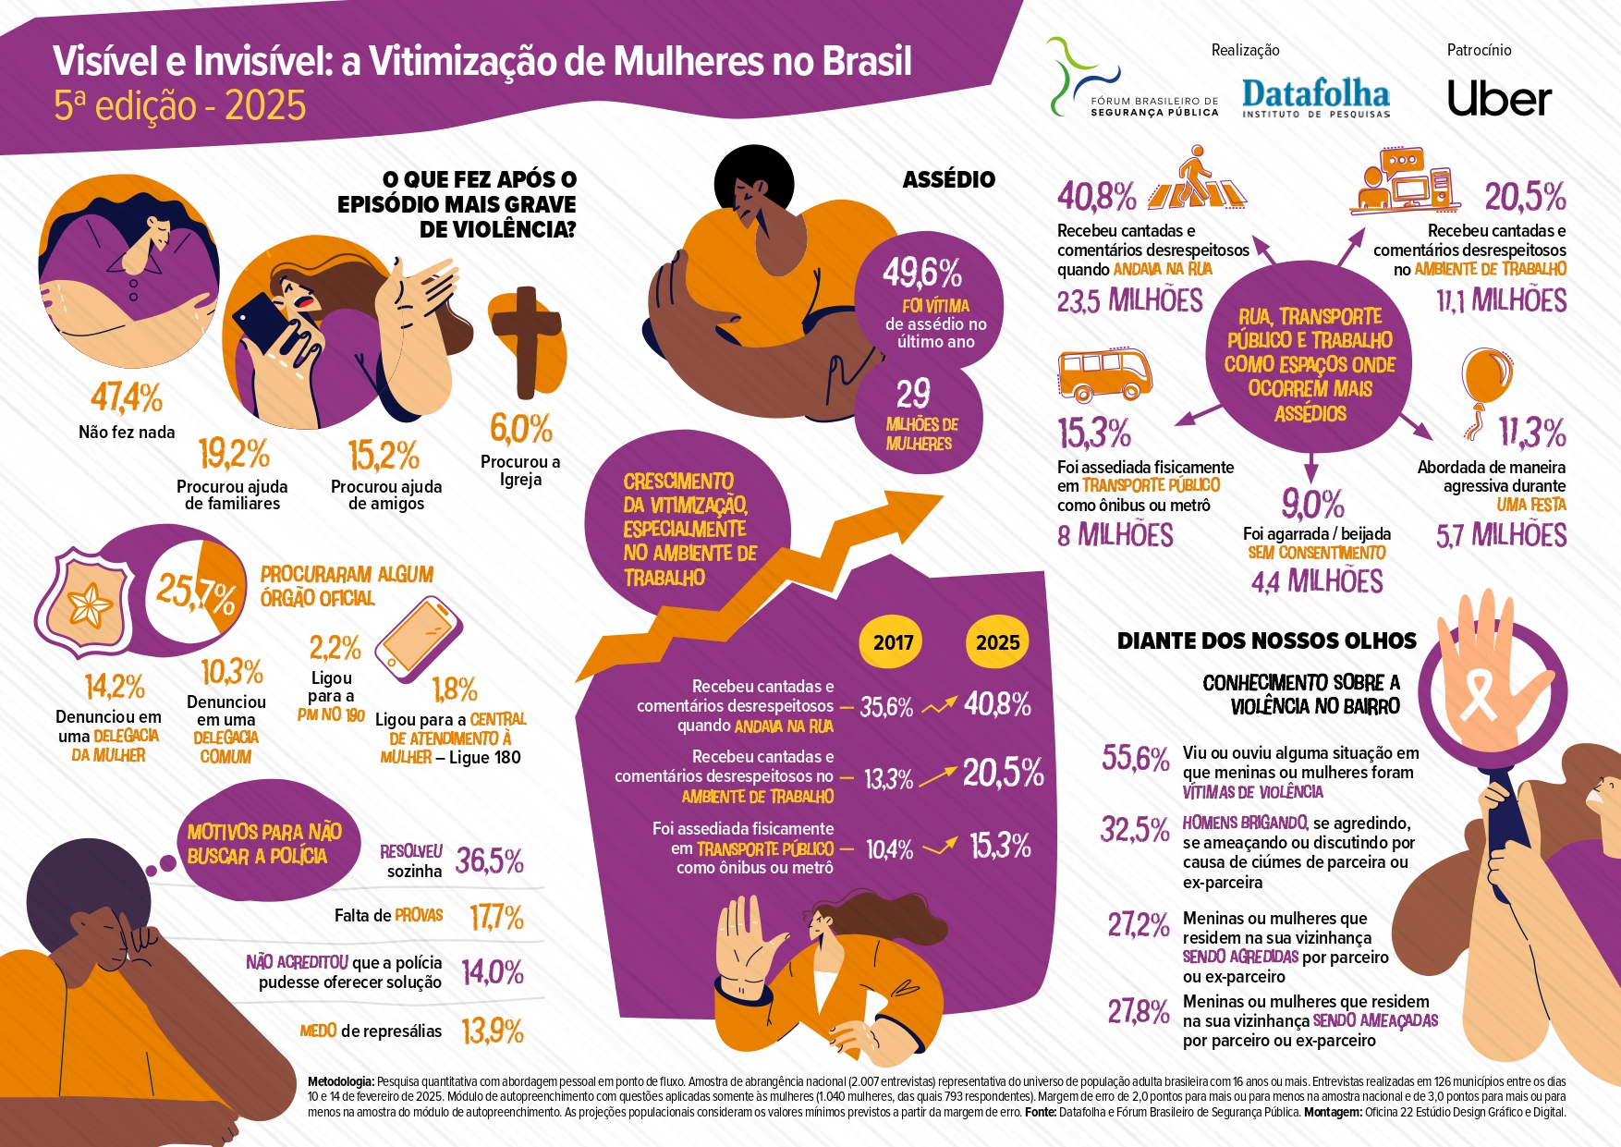

Slide 46
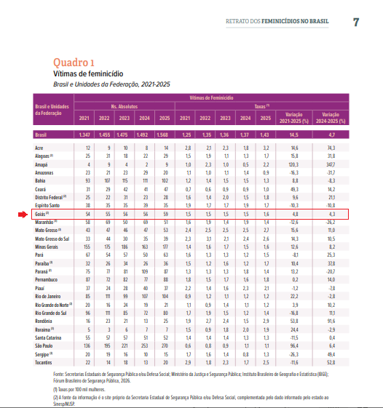

Slide 47

Governo do Brasil regulamenta pensão especial para órfãos do feminicídio
A pensão garante o valor de um salário mínimo mensal a crianças e adolescentes que tinham menos de 18 anos na data do óbito da mãe, desde que a renda familiar mensal por pessoa seja igual ou inferior a um quarto do salário mínimo. O direito é igualmente assegurado aos(às) filhos(as) e dependentes de mulheres transgênero vítimas do mesmo crime.
De acordo com o decreto, o Instituto Nacional do Seguro Social (INSS) será o órgão responsável por receber os requerimentos, processar os pedidos e conceder o benefício. A solicitação deverá ser feita pelo representante legal do filho ou do dependente por meio dos canais de atendimento do INSS.
REQUISITOS – Para ter acesso à pensão, os filhos ou dependentes devem estar inscritos no Cadastro de Pessoas Físicas (CPF) e no Cadastro Único para Programas Sociais do Governo Federal (CadÚnico), que deverá ser atualizado a cada 24 meses.
O

Slide 48
O representante legal deverá apresentar ao INSS a documentação da criança ou adolescente, seus próprios documentos de identificação e um dos seguintes documentos que relacionem o crime a um feminicídio:
Auto de prisão em flagrante;
Decreto de prisão preventiva;
Portaria inaugural do inquérito policial;
Relatório de conclusão do inquérito policial;
Oferecimento da denúncia;
Decisão cautelar ou de mérito que enquadre o fato como feminicídio; ou sentença penal condenatória transitada em julgado.
A pensão especial não é acumulável com outros benefícios previdenciários, sendo garantido o direito de opção pelo mais vantajoso. O benefício não terá descontos nem dará direito a abono anual. Caso haja mais de um filho ou dependente, o valor será dividido em partes iguais entre eles. O texto veda a representação dos filhos e dos dependentes pelo autor, coautor ou partícipe do crime, para fins de recebimento e administração da pensão especial.
De acordo com o Decreto, o pagamento da pensão será cessado quando o beneficiário completar 18 anos; pela morte do beneficiário; pela superação do critério de renda; ou caso uma sentença definitiva desqualifique o crime como feminicídio.

Slide 49


Slide 50
Crianças e adolescentes filhos de mulheres vítimas de feminicídio são considerados vítimas indiretas porque, se não sofrem a violência diretamente, são afetados pelo resto da vida por desamparo financeiro e cicatrizes psicológicas.
Apesar de a nova lei brasileira ser considerada um avanço por tratar do aspecto financeiro, ainda há falta de efetividade na prestação de atendimento psicossocial na avaliação de especialistas.
Uma pesquisa publicada na Revista do Ministério Público do Rio Grande do Sul em 2024 analisou 34 processos de casos consumados no Distrito Federal entre 2016 e 2017. Segundo o estudo, os crimes tiveram “imenso impacto” na vida dos filhos, com quadros de automutilação, regressão do comportamento, retraimento e pesadelos.
Apesar de fazer parte do Estatuto da Criança e do Adolescente (ECA), a previsão de acompanhamento psicológico muitas vezes não é comunicada aos familiares.
A pensão especial tem o objetivo de fazer uma reparação econômica para as crianças e adolescentes que não raro se tornam órfãos duplos – tendo em vista que, em muitos casos, o autor do crime é o próprio pai, que depois é preso, foge ou se suicida. O último relatório da ONU Mulheres mostra que, em 2023, 60% dos feminicídios no mundo foram cometidos por um parceiro íntimo ou membro da família.
Além disso, boa parte das crianças está presente no momento do crime. Segundo o DataSenado, 71% dos casos de violência contra a mulher tiveram testemunhas, e, desses, sete em cada 10 eram filhos(as). De acordo com o Fórum de Segurança Pública, um quarto das agressões sofridas por mulheres no ano passado aconteceu na frente dos(as) filhos(as).
O benefício aos órfãos segue as regras da Previdência Social. Caso a mulher deixe mais de um(a) filho(a), a pensão é dividida entre os irmãos. Não pode haver acúmulo com outros programas sociais do Governo Federal, ficando a cargo do responsável escolher qual é o mais vantajoso.

Slide 51
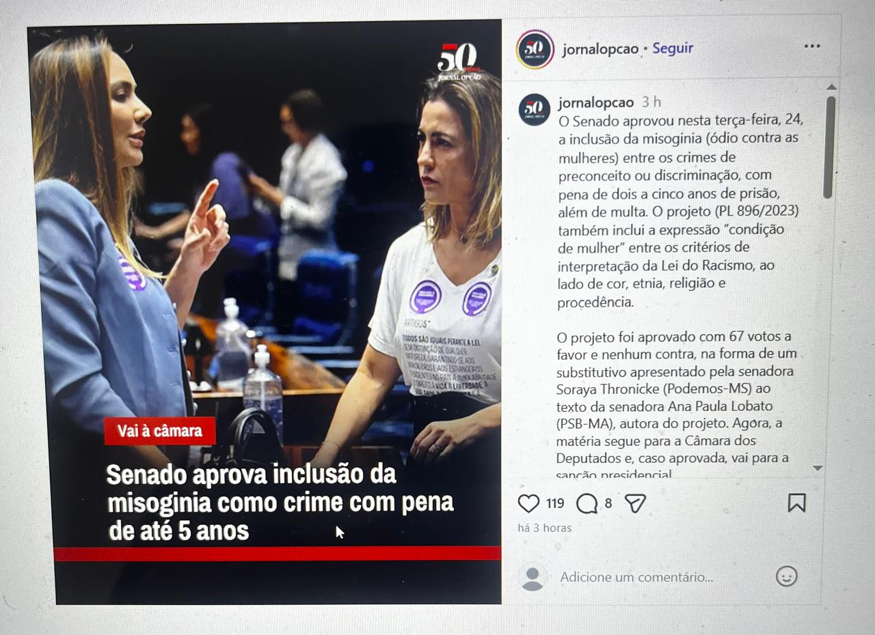

Ontem (24/03/2026) o Senado Federal aprovou que misoginia é crime

Slide 52
Lei Maria da Penha (11.340/2006) completa
20 anos em agosto de 2026
A Lei Maria da Penha (11.340/2006) completa 20 anos em agosto de 2026, consolidando-se como o principal marco jurídico brasileiro no enfrentamento à violência doméstica. Com mais de 18 alterações legislativas, a norma evoluiu para reconhecer 5 formas de violência (física, psicológica, sexual, patrimonial e moral) e garantir proteção trabalhista e medidas de urgência.
Principais Avanços e Contexto (2006-2026):
Avanço na Proteção: Estabelecimento de medidas protetivas de urgência, como o afastamento do agressor do lar e a proibição de contato.
Mudanças Legais: Tipificação do feminicídio (2015), prisão imediata por descumprimento de medida protetiva (2018), e a inclusão da violência psicológica como crime (2021).
Trabalho e Renda: Garantia de manutenção do vínculo trabalhista por até seis meses para a vítima, com regramento definido pelo STF sobre benefícios em caso de afastamento.
Desafios: Apesar dos avanços, o Brasil registrou recorde de 1.470 feminicídios em 2025, evidenciando a necessidade de maior efetividade nas políticas de prevenção e proteção.
Reconhecimento: A lei teve seu nome oficializado recentemente e é uma das legislações mais avançadas do mundo no combate à violência de gênero.

Slide 53
Pontos Jurídicos Relevantes:
1. Medidas Protetivas de Urgência (MPUs)
Prazo Indeterminado: O Superior Tribunal de Justiça (STJ) firmou entendimento de que as medidas protetivas têm natureza cautelar e vigoram por prazo indeterminado, enquanto persistir o risco à vítima, não se extinguindo automaticamente.
Descumprimento e Tornozeleira: A violação de medida protetiva é crime (Art. 24-A) com pena de 2 a 5 anos de reclusão. Em 2026, foi aprovada a regra de uso imediato de tornozeleira eletrônica em casos de alto risco.
Independência: As medidas podem ser concedidas de forma autônoma, sem necessidade de inquérito ou ação penal em andamento.
2. Ações Penais e Aspectos Processuais
Natureza Pública Incondicionada: A ação penal é pública incondicionada, o que significa que o Ministério Público pode processar o agressor sem a necessidade de representação da vítima, e esta não pode desistir da ação após o oferecimento da denúncia.
Vedação da Lei 9.099/1995: Não se aplica a Lei Maria da Penha institutos despenalizadores da Lei dos Juizados Especiais, como a suspensão condicional do processo, transação penal ou troca de pena por cesta básica.
Perspectiva de Gênero: Decisões judiciais devem adotar a perspectiva de gênero, conforme alterações recentes (Lei 14.550/2023) que reforçam o caráter protetivo e igualitário da lei.
3. Abrangência e Sujeitos da Lei
Violência contra Trans: A Lei se aplica a mulheres transexuais, conforme entendimento consolidado no STJ.

Slide 54
Homoafetividade: A Lei aplica-se às relações homoafetivas, inclusive com medidas protetivas em favor de homens em contexto de vulnerabilidade, sendo o descumprimento enquadrado pelo 338A do Código Penal.
Cinco Formas de Violência: A norma tipifica a violência em física, psicológica, sexual, patrimonial e moral.
4. Proteção Trabalhista
Afastamento do Trabalho: Vítimas têm direito à manutenção do vínculo trabalhista por até seis meses quando necessário o afastamento do local de trabalho, conforme o Art. 9º.
Decisão STF (2025): O STF (Tema 1370) definiu que o afastamento remunerado pode ser determinado pelo juiz criminal da justiça estadual.
5. Desafios e Evolução (19/20 Anos)
Oficialização do Nome: Em setembro de 2025, foi sancionada a oficialização do nome "Lei Maria da Penha" para a norma.
Foco na Prevenção: Especialistas apontam que, apesar dos avanços na repressão, o foco do sistema ainda falha na prevenção e no suporte estrutural às vítimas.
Feminicídios: Mesmo com a lei, os índices de violência permanecem altos, com registros recordes de julgamentos de feminicídios em 2024 (10.991 processos).

Slide 55

A voz de uma mulher tornou-se o escudo de todas: 20 anos transformando dor em direito e silêncio em liberdade.

Slide 56
Hoje, nosso maior agradecimento é não silenciar: que a coragem dela seja o despertar da sua voz.
Lutar por uma, é proteger todas. Floresça com força, denuncie com coragem!
Carol Skorupsky
Obrigada!

Slide 57
Referências bibliográficas
https://www.defensoria.pe.def.br/noticias/detalhe/4000/#:~:text=Diferentemente%20da%20aliena%C3%A7%C3%A3o%20parental%2C%20que%20%C3%A9%20um,protetivas%2C%20a%20regula%C3%A7%C3%A3o%20das%20visitas%20com%20seguran%C3%A7a%2C
https://www.metropoles.com/brasil/entenda-o-que-violencia-vicaria-cometida-por-secretario-contra-filhos
https://noticias-stf-wp-prd.s3.sa-east-1.amazonaws.com/wp-content/uploads/wpallimport/uploads/2025/04/07204652/guia_desinformacao_versao3_25032025-1.pdf
https://www.galvaoesilva.com/blog/direito-criminal/o-que-e-violencia-vicaria/
https://www12.senado.leg.br/noticias/materias/2026/03/13/violencia-digital-contra-mulher-tambem-e-crime-veja-como-denunciar
https://www12.senado.leg.br/institucional/procuradoria/noticias/feminicidios-crescem-4-7-em-2025-pequenas-cidades-tem-maiores-taxas
https://www.facebook.com/photo/?fbid=1417295363704549&set=a.491011009666327
https://dossies.agenciapatriciagalvao.org.br/dados-e-fontes/pesquisa/visivel-e-invisivel-a-vitimizacao-de-mulheres-no-brasil-5a-edicao-datafolha-fbsp-2025/
https://forumseguranca.org.br/wp-content/uploads/2026/03/nota-tecnica-dia-mulher-2026.pdf
https://www.maisgoias.com.br/cidades/mais-de-55-mil-mulheres-foram-vitimas-de-violencia-em-goias-em-2025/amp/
https://www.maisgoias.com.br/cidades/goiania/goiania-registra-o-19-feminicidio-de-goias-em-2026/
https://g1.globo.com/go/goias/noticia/2026/03/21/jovem-que-foi-morta-dentro-de-condominio-tinha-se-mudado-ha-duas-semanas-para-goiania-com-namorado-diz-delegada.ghtml

Slide 58
https://agenciacoradenoticias.go.gov.br/com-mais-de-5-mil-downloads-aplicativo-mulher-segura-reforca-estrategia-de-combate-a-violencia-contra-a-mulher/ https://www.difusoraitumbiara.com.br/noticias/orfaos-de-vitimas-de-feminicidio-comecam-a-receber-pensao-prevista-em-lei/ https://www.gov.br/planalto/pt-br/acompanhe-o-planalto/noticias/2025/09/governo-do-brasil-regulamenta-pensao-especial-para-orfaos-do-feminicidio#:~:text=A%20pens%C3%A3o%20garante%20o%20valor,um%20quarto%20do%20sal%C3%A1rio%20m%C3%ADnimo. https://apublica.org/2025/12/orfaos-do-feminicidio-pensao-e-positiva-mas-falta-apoio-psicossocial-a-filhos-de-vitimas/ https://www12.senado.leg.br/institucional/datasenado/materias/relatorios-de-pesquisa/pesquisa-nacional-de-violencia-contra-a-mulher-datasenado-2025 https://www.conjur.com.br/2023-abr-25/tribuna-defensoria-maria-penha-alteracoes-lei-14550-perspectiva-genero/#:~:text=A%20Lei%20no%2014.550%2C%20que%20entrou%20em,Superior%20Tribunal%20de%20Justi%C3%A7a%20sobre%20o%20tema. https://jornal.usp.br/atualidades/os-desafios-para-a-garantia-dos-direitos-da-mulher/ https://www.mulher.sp.gov.br/sec_mulheres/noticias/nao+se+cale+hora+reduzida https://www.mulher.sp.gov.br/sec_mulheres/nao_se_cale https://www.tjes.jus.br/botao-do-panico-e-patrulha-maria-da-penha-2/#:~:text=Sobre%20o%20bot%C3%A3o:%20O%20bot%C3%A3o,ficar%20distante%20dela%2C%20se%20aproximar. https://www.pmpr.pr.gov.br/servicos/Servicos/Emergencia/Acionar-Botao-do-Panico-virtual-vitimas-de-violencia-domestica-QJoR8b3w#:~:text=O%20que%20%C3%A9,os%20%C3%B3rg%C3%A3os%20de%20Seguran%C3%A7a%20P%C3%BAblica. https://forbes.com.br/negocios/2020/06/magalu-relanca-botao-de-denuncia-contra-a-violencia-domestica/ https://www.trt6.jus.br/portal/noticias/2026/03/18/rede-de-atendimento-oferece-acolhimento-orientacao-e-protecao-mulheres-em https://cpers.com.br/violentometro-identifique-sinais-de-violencia-para-proteger-mulheres/ https://agenciacoradenoticias.go.gov.br/governo-inaugura-batalhao-maria-da-penha-no-entorno-do-df/

